Slide 1
Resultados de la semana en curso y programación de la semana 49 de 2015 V1
04/12/2015
1
1
Notes:
1

Slide 2
Resultados de la semana en curso:
Comentarios generales
04/12/2015
2
2

Slide 3
Resumen semana actual N° 48/15
Durante la semana y hasta el día miércoles, el despacho se ha realizó con los generadores auto despachados y Salto Grande a pleno, el despacho del río Negro se realizo tratando de minimizar la exportación evitando vertimientos y fue el siguiente:
Al principio de la semana el despacho del río Negro fue con Terra a pleno y modulando con Palmar
A partir del martes se comenzó a modular Terra
Se están realizando pruebas durante la semana de la conversora de Melo con dirección Uruguay Brasil las que se interrumpieron el miércoles y no se pudieron retomar.
En vista de la situación hidrológica se exportará durante toda la semana un monto de energía de aproximadamente 58 GWh.
Se han producido precipitaciones en todas las cuencas aunque en las de Salto se produjeron los cambios mas significativos. Adicionalmente se están produciendo precipitaciones muy importantes en la cuenca media y alta.

Slide 4
Perspectivas para la semana 49
La situación de los recursos hidráulicos es la siguiente:
  Río Uruguay, CTM informa el día de hoy para la semana entrante aportes del orden de 8500 m3/s con y sin lluvias aunque esta lloviendo intensamente actualmente
  Río Negro, todos los vertederos cerrados y las centrales con pequeños aportes
Existen previsiones de precipitaciones adicionales para Salto Grande
Las previsiones de temperaturas no indican aun temperaturas extremas.
Se estima se continuaran las pruebas de la conversora durante el sábado y el resto de la semana entrante de ser posible.
De acuerdo al programa de salto grande se deberá exportar durante toda la semana al menos en las madrugadas.

Slide 5
DESPACHO PROPUESTO
De acuerdo al programa previsto por CTM debido a los altos aportes que se están registrando y a las muy altas cotas de en el Río Negro el despacho propuesto hasta ese día es:
  Auto despachados.
  Salto a pleno exportando excedentes.
  Palmar para cota de 40.00m.
  Terra cierra la demanda en la semana para la cota de Palmar

Slide 6
Resultados de la semana en curso:
Comparación ejecutado-programado
.
04/12/2015
6
6

Slide 7
Datos globales semanales (jueves)

Slide 8
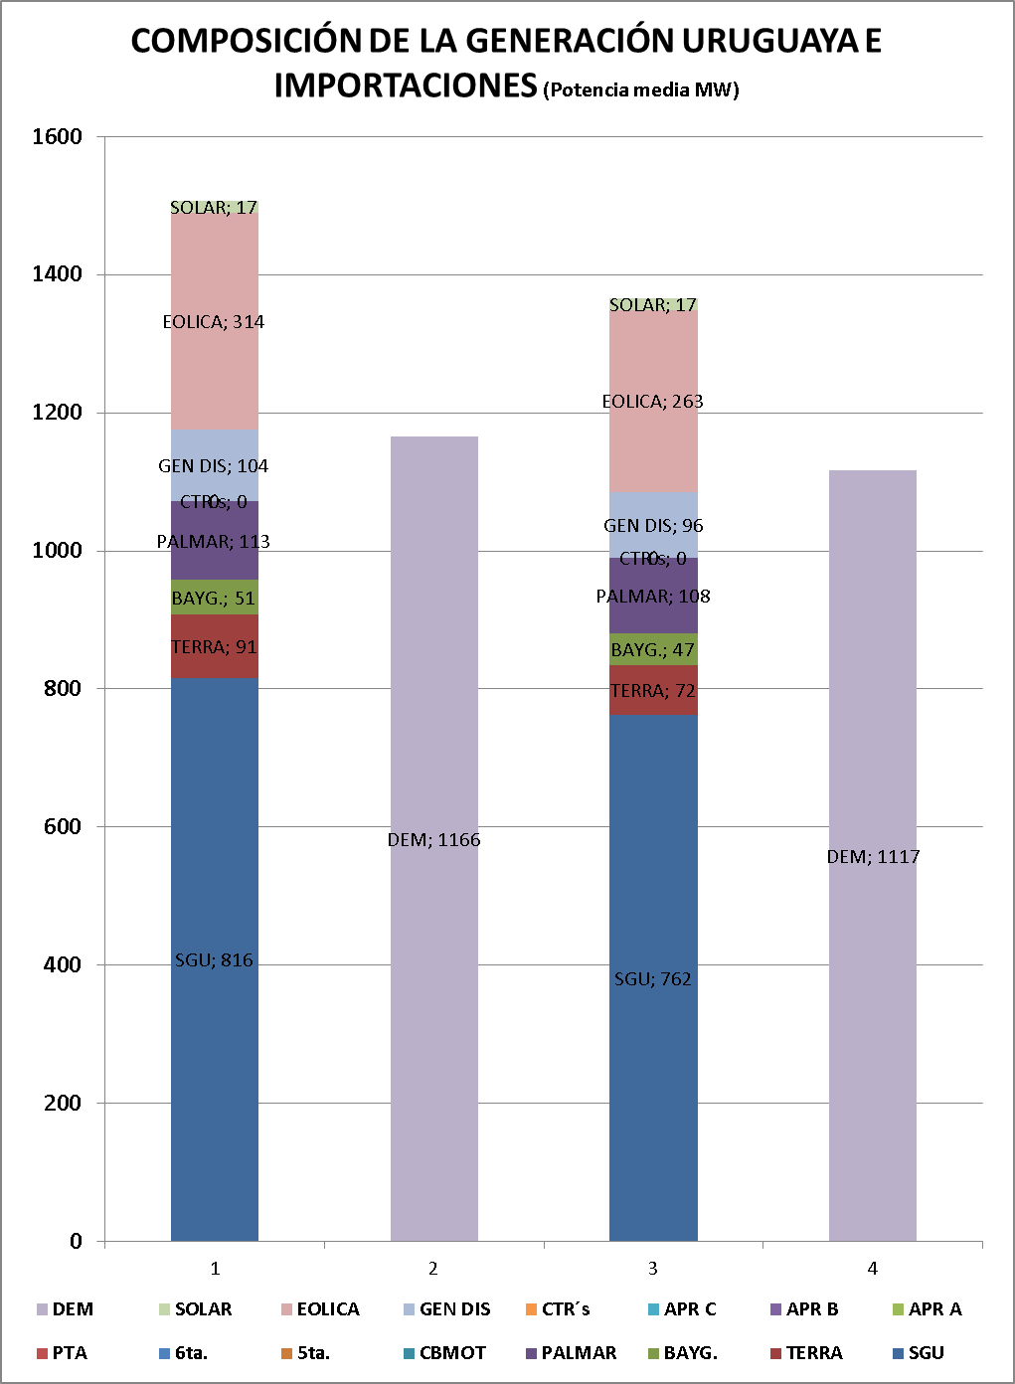
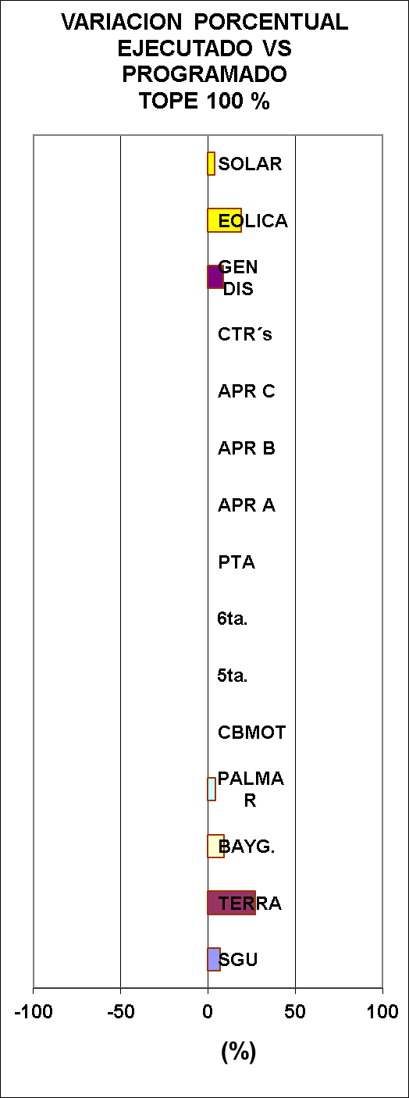
Datos globales semanales (jueves) Comparación previsto-ejecutado suministro de la demanda

Slide 9
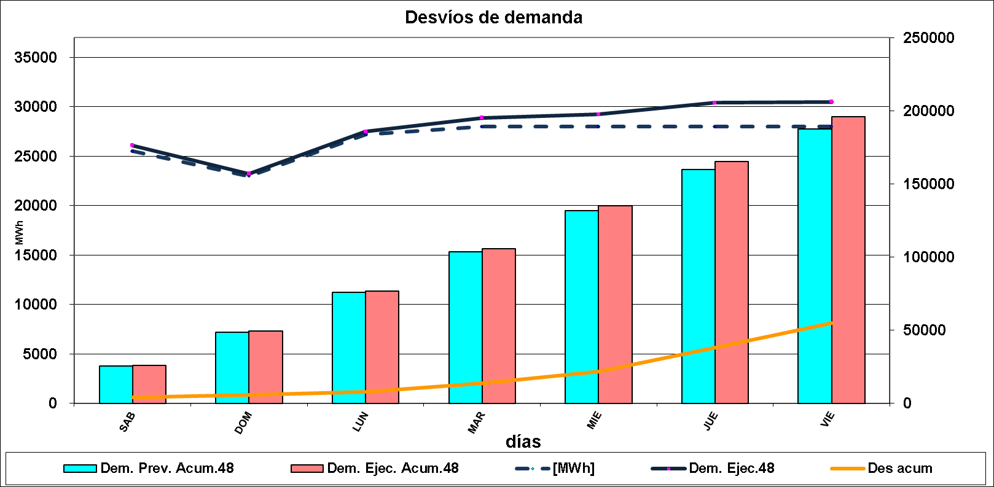
Evolución de la demanda

Slide 10
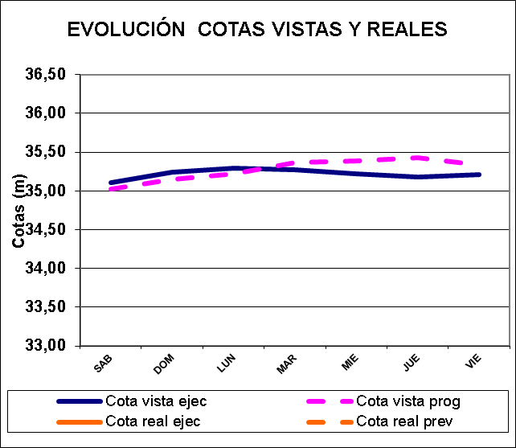
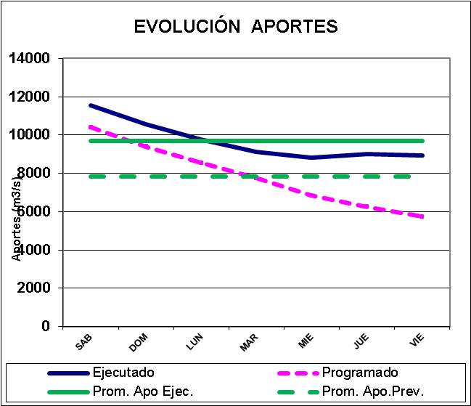
COMPARATIVO DE APORTES DE CENTRALES HIDRAULICAS
SALTO GRANDE

Slide 11
RIO NEGRO

Slide 12
Previsiones de generación eólica

Slide 13
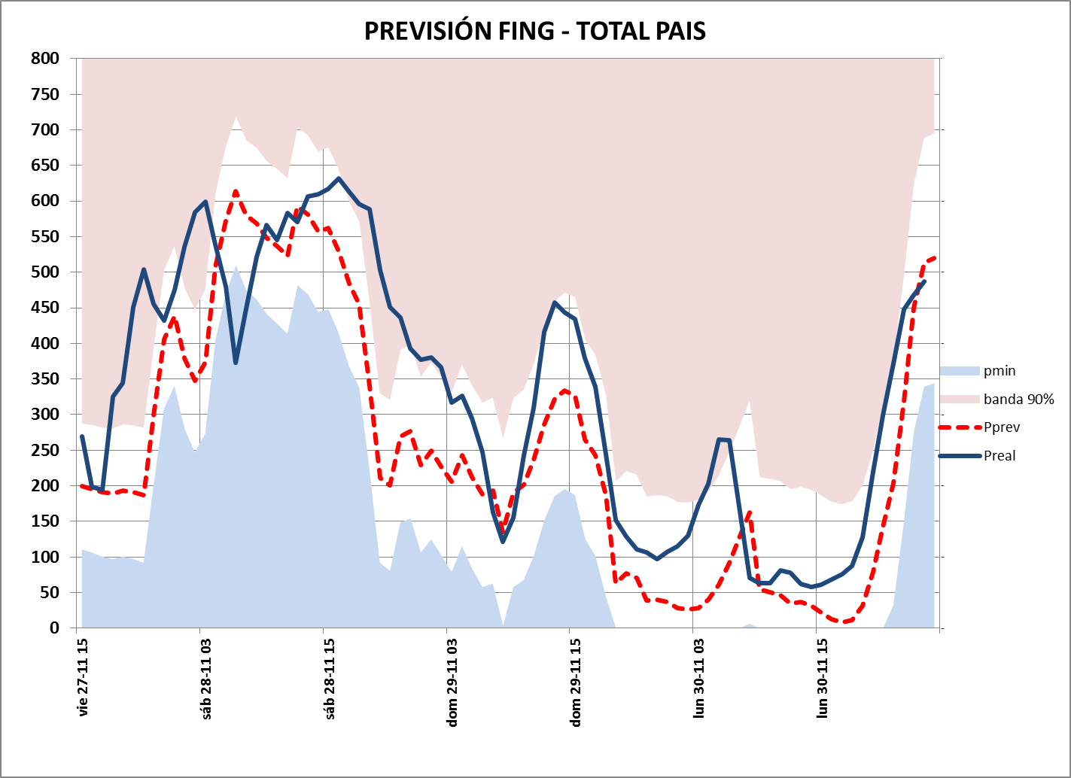
Previsión FING total país, viernes 27

Slide 14
Previsiones diarias, base Meteologica corregidas por parques aún no pronosticados (pequeños y en mismo sitio) y disponibilidad
WARNING: SE COMPARA POTENCIA MEDIA CON POTENCIA INSTANTANEA AL FINAL DE LA HORA

Slide 15
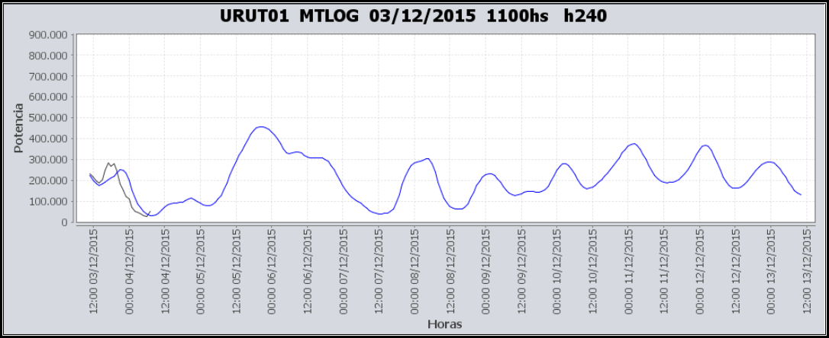
Previsión eólica semana 49

Slide 16
Foto satelital actual

Slide 17
Semana próxima
04/12/2015
17
17

Slide 18
Previsión temperaturas (Accuweather, viernes)

Slide 19
Precipitaciones previstas para los próximos días, Fuente INMET (viernes)

Slide 20


Slide 21
Previsión aportes Salto Grande (Fuente CTM, viernes)

Slide 22
Programación semanal
2015-49
04/12/2015
22
22
Notes:
22

Slide 23
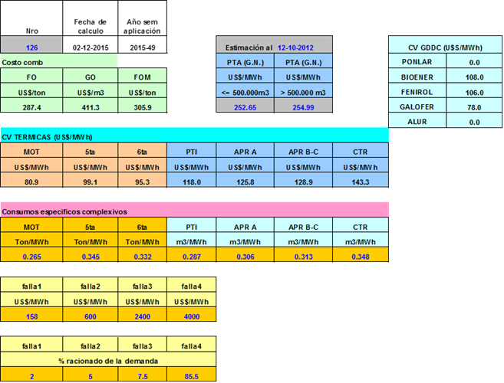
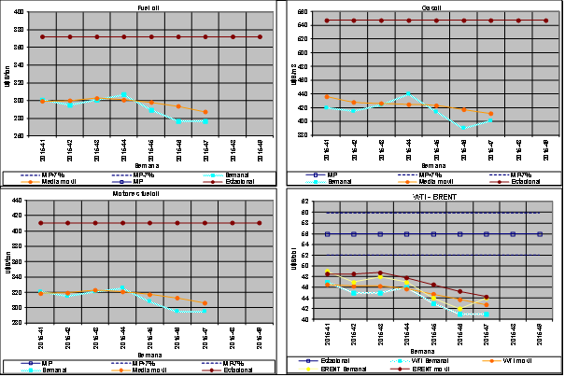
COSTO GENERACIÓN TÉRMICA

Slide 24
PREVISIÓN DE MANTENIMIENTOS

Slide 25
MODELOS

Slide 26
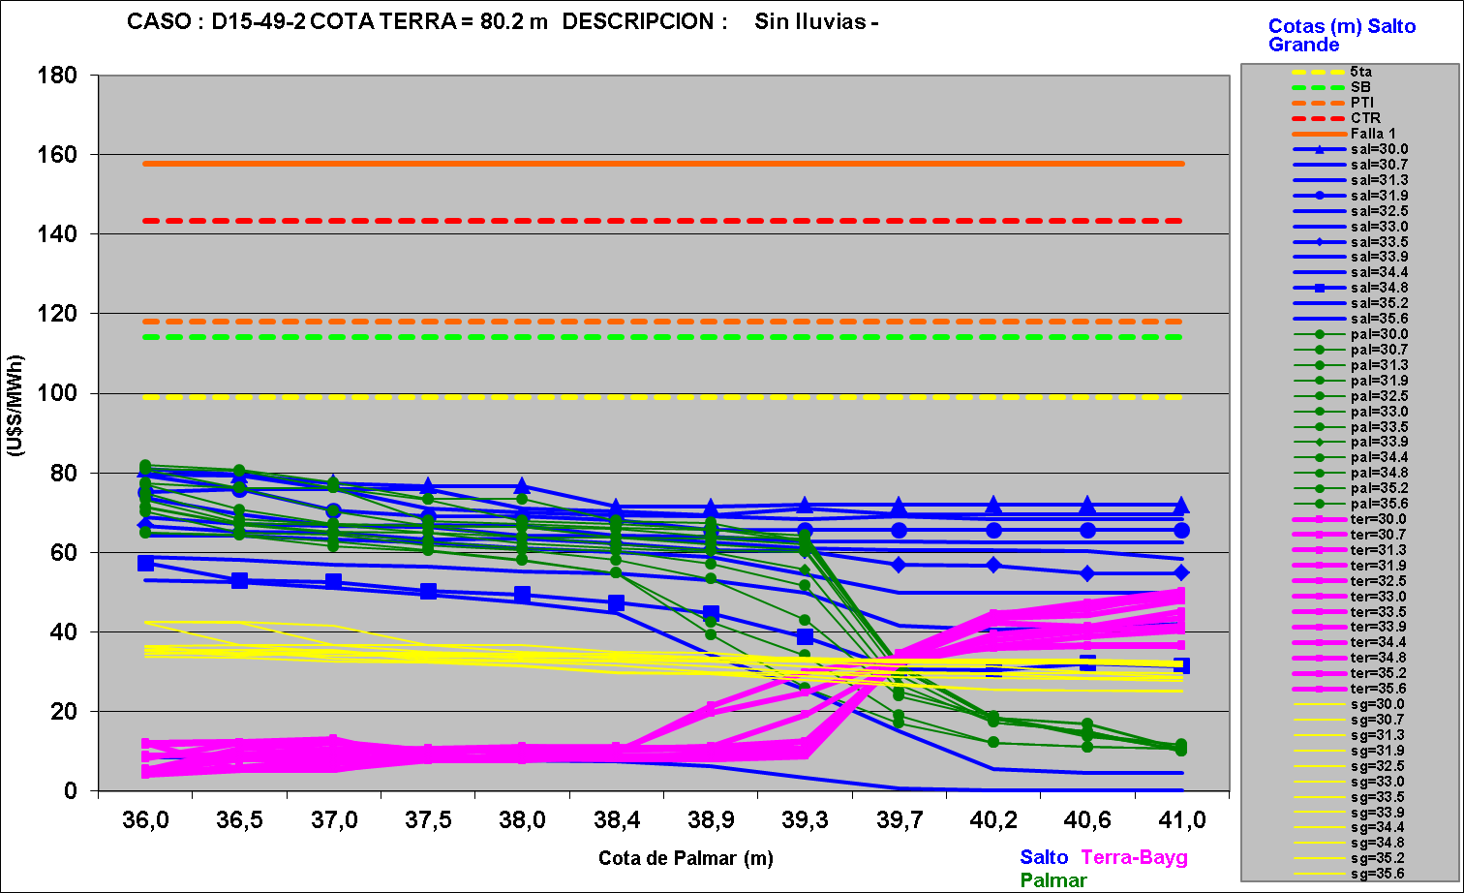
Mediano plazo

Slide 27
Caso libre, aportes en SG de 6800 m3/s

Slide 29
SimSEE, CASO LIBRE

Slide 31
Programa de generación de la semana 49/15:
04/12/2015
31
31

Slide 32
Programa semanal (jueves)
No están consideradas las pruebas de la conversora

Slide 33
Programa semanal

Slide 34
Programa semanal (jueves)

Slide 35
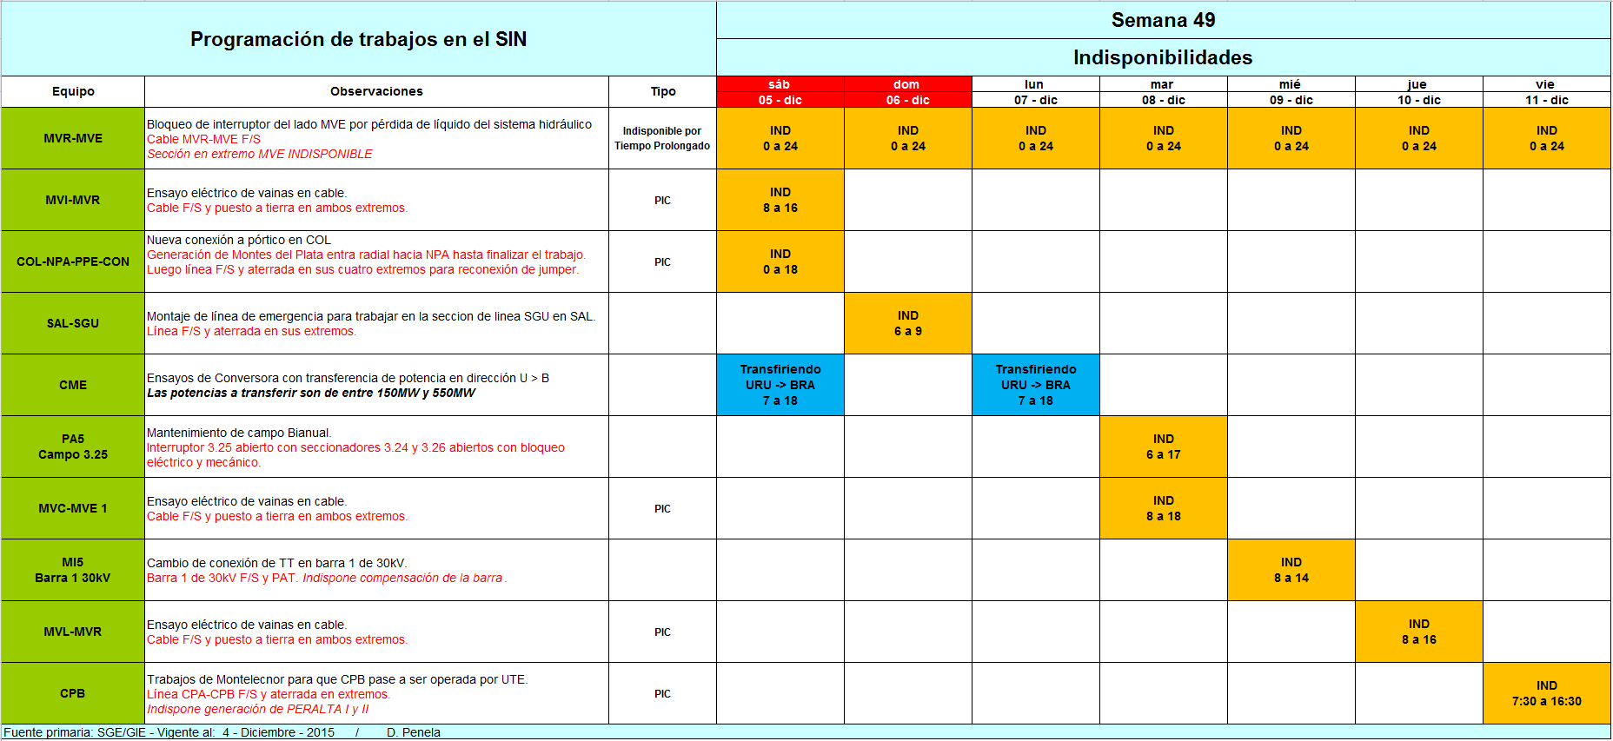
Principales trabajos en la red
Las pruebas de conversora son hasta hora 18 de Brasil

